Slide 1
STATSISTICS
TEAM 2
MEMBER :
NGUYỄN PHÙNG HẢI CHUNG
TRẦN CÔNG MINH

Slide 2
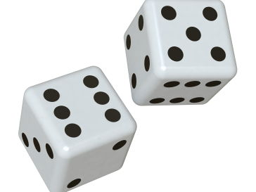

PROBABILITIES
Aleatory Probability:
Epistemic Probability:

Slide 3

PROBABILITIES
Definition:
P(A) = $\lim_{n→∞}{fn(A)}$
Value:
P(A) $∈\left[0,1\right] ∀$A

Slide 4

MEAN
Definition:
$xm=\frac{x1+x2+x3+…+xn}{n}$
Example:
[1,2,3,4,5]
Mean=$\frac{1+2+3+4+5}{5}$=3

Slide 5
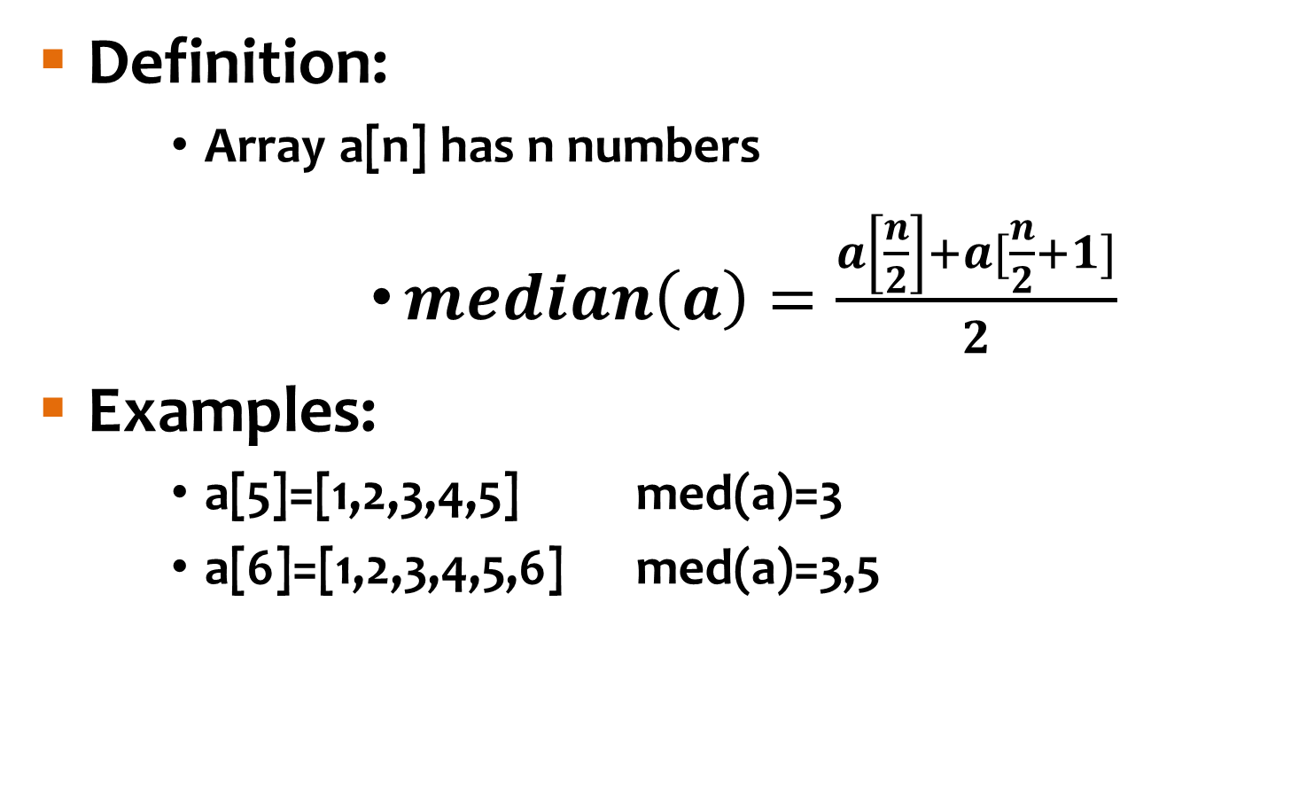
MEDIAN
Definition:
Array a[n] has n numbers
$median\left(a\right)=\frac{a\left[\frac{n}{2}\right]+a[\frac{n}{2}+1]}{2}$
Examples:
a[5]=[1,2,3,4,5] med(a)=3
a[6]=[1,2,3,4,5,6] med(a)=3,5

Slide 6
MAX AND MIN
Examples:
a[6]=[1,2,3,4,5,6]
Max(a)=6
Min(a)=1

Slide 7
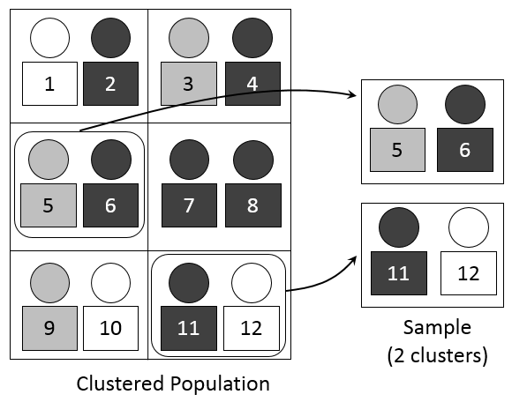
SAMPLING
What is Sampling?
Notes:
Lấy mẫu là một quá trình được sử dụng trong phân tích thống kê, trong đó một số lượng quan sát được xác định trước được lấy từ một dân số lớn hơn. Phương pháp được sử dụng để lấy mẫu từ dân số lớn hơn phụ thuộc vào loại phân tích được thực hiện nhưng có thể bao gồm lấy mẫu ngẫu nhiên đơn giản hoặc lấy mẫu có hệ thống.

Slide 8
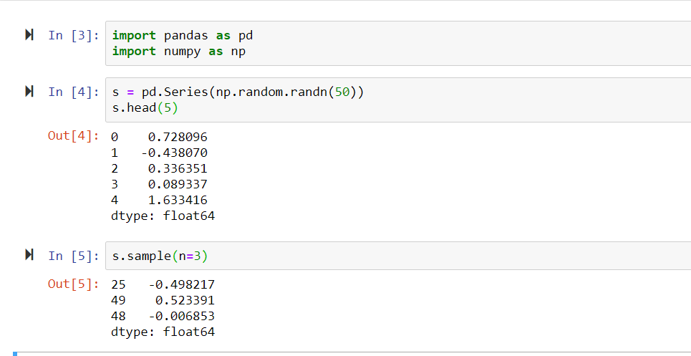
SAMPLING
Example

Slide 9
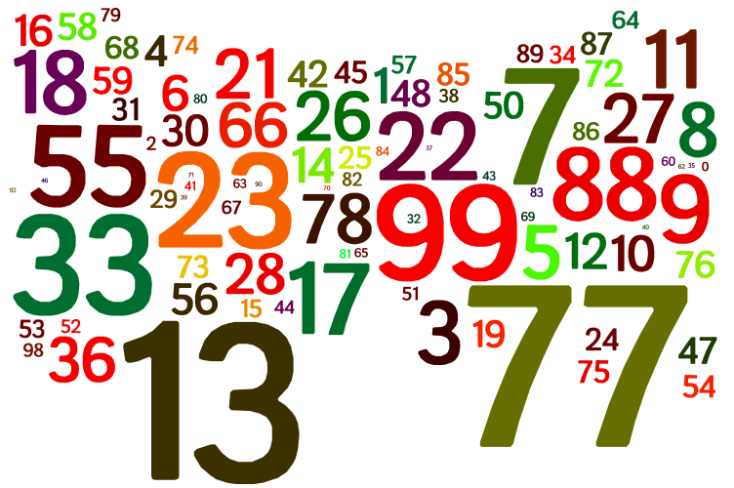
RANDOM NUMBER
What?
Notes:
A random number generator is necessary to create random samples for a computer simulation.
A random number generator is a mathematical function that generate a sequence of numbers.
Xi + 1 = aXi (mod m).*
• The designation pseudo-random numbers is sometimes used to stress that the sequence of numbers is actually deterministic.
• One method to make it more or less impossible to predict a sequence of pseudo-random numbers it to use the internal clock of the computer as seed.
• An advantage of pseudo-random numbers is that a simulation can be recreated by using the same seed again.
A good random number generator will generate a sequence of random numbers which
• is as long as possible (before it repeats itself)
• is distributed as close to a U(0, 1)-distribution as possible
• has a negligible correlation between the numbers in the sequence.
How do we generate the inputs Y to a computer simulation?
• A pseudo-random number generator provides U(0, 1)-distributed random numbers.
• Y generally has some other distribution. There are several methods to transform U(0, 1)- distributed random numbers to an arbitrary distribution. In this course we will use the inverse transform method.

Slide 10
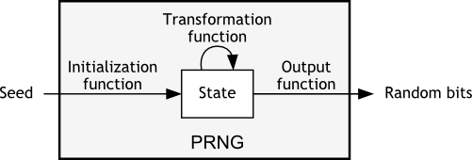
RANDOM NUMBER
What?
Pseudorandom Number Generator - PRNG
Notes:
Bộ sinh số giả ngẫu nhiên (pseudorandom number generator - PRNG), còn được gọi là bộ sinh bit ngẫu nhiên tất định (DRBG), là thuật toán sinh ra chuỗi các số có các thuộc tính gần như thuộc tính của chuỗi số ngẫu nhiên. Chuỗi sinh ra từ bộ sinh số giả ngẫu nhiên không thực sự là ngẫu nhiên, do nó hoàn toàn được xác định từ giá trị khởi đầu, được gọi là nguồn (seed) của nó (mà giá trị này có thể hoàn toàn là ngẫu nhiên). Mặc dù chuỗi gần ngẫu nhiên này gần giống với chuỗi được sinh ra bằng bộ sinh số ngẫu nhiên phần cứng, bộ sinh số giả ngẫu nhiên có vai trò rất quan trọng trong thực tế vì tốc độ trong quá trình tạo số và khả năng tái sử dụng của nó.^{[1]}

Slide 11
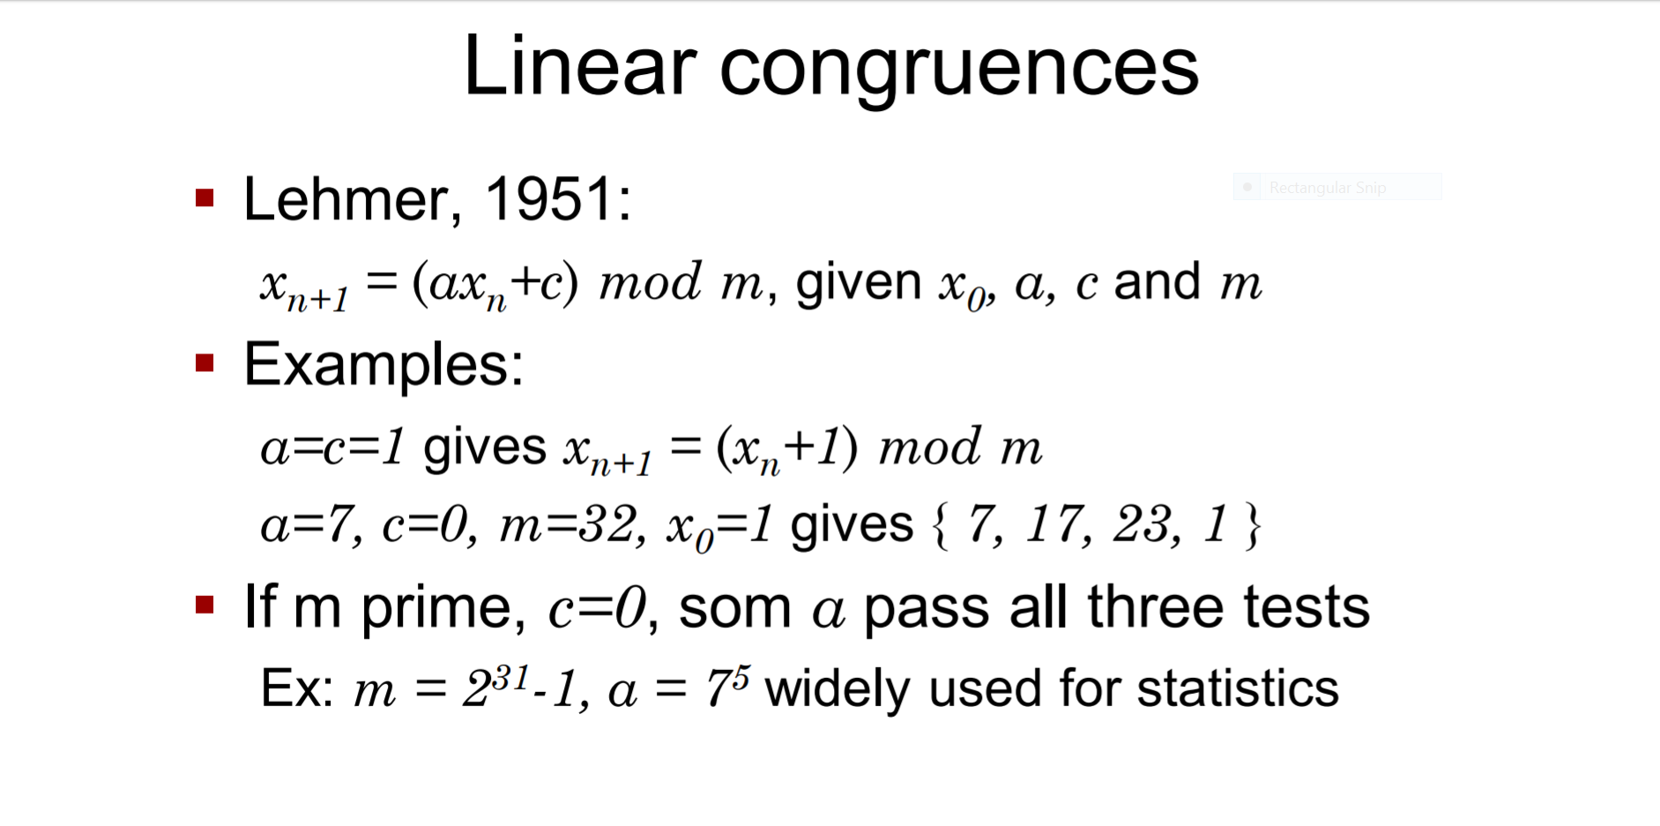
RANDOM NUMBER
Notes:
Đồng dạng tuyến tính.

Slide 12
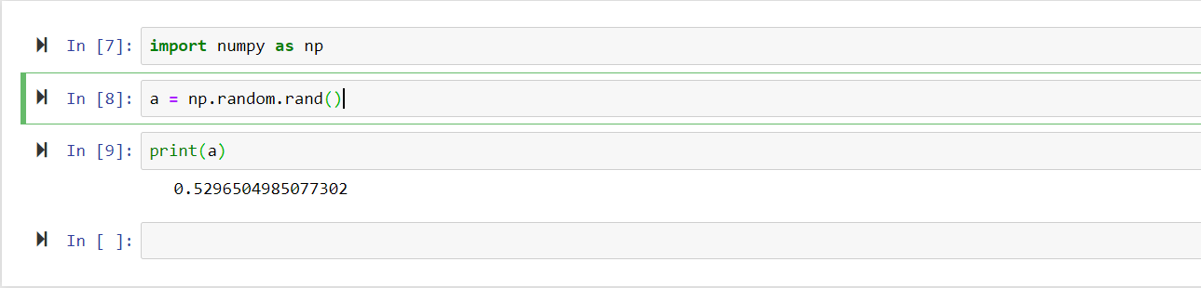
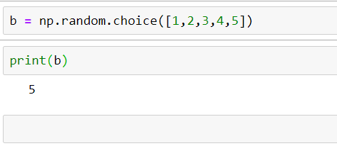
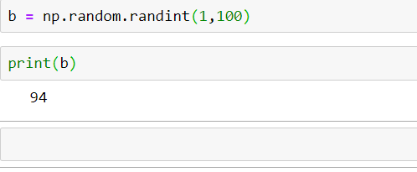
RANDOM NUMBER
Example

Slide 13
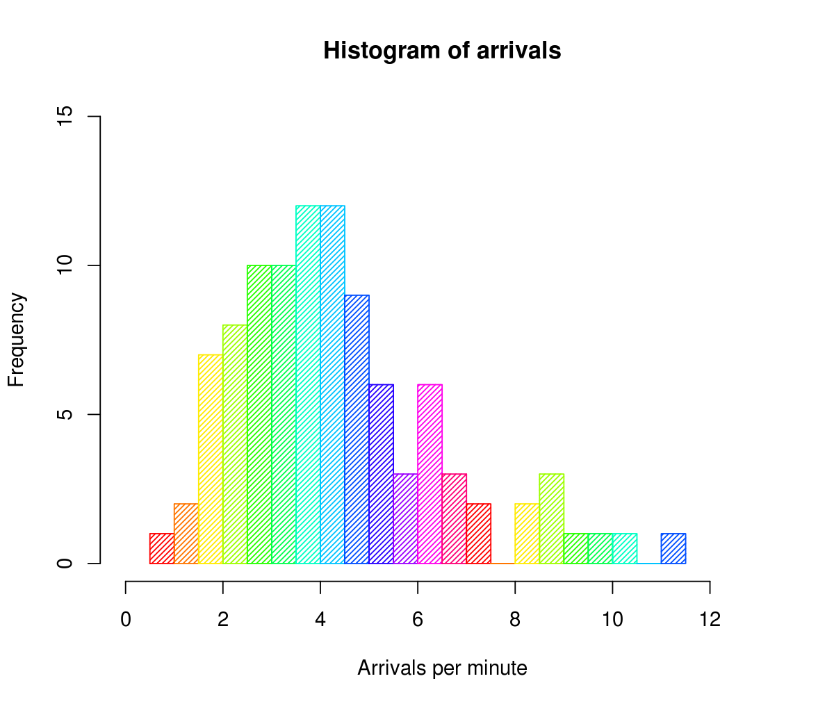
HISTOGRAM
What & Why?
Notes:
Histogram là một dạng đồ thị cho phép bạn khám phá, hiển thị dạng phân phối tần suất của một tập dữ liệu liên tục. Nó cho phép chúng ta kiểm tra dạng phân phối (chẳng hạn, phân phối chuẩn), điểm dị biệt, độ trôi, độ nhọn của tập dữ liệu.

Slide 14
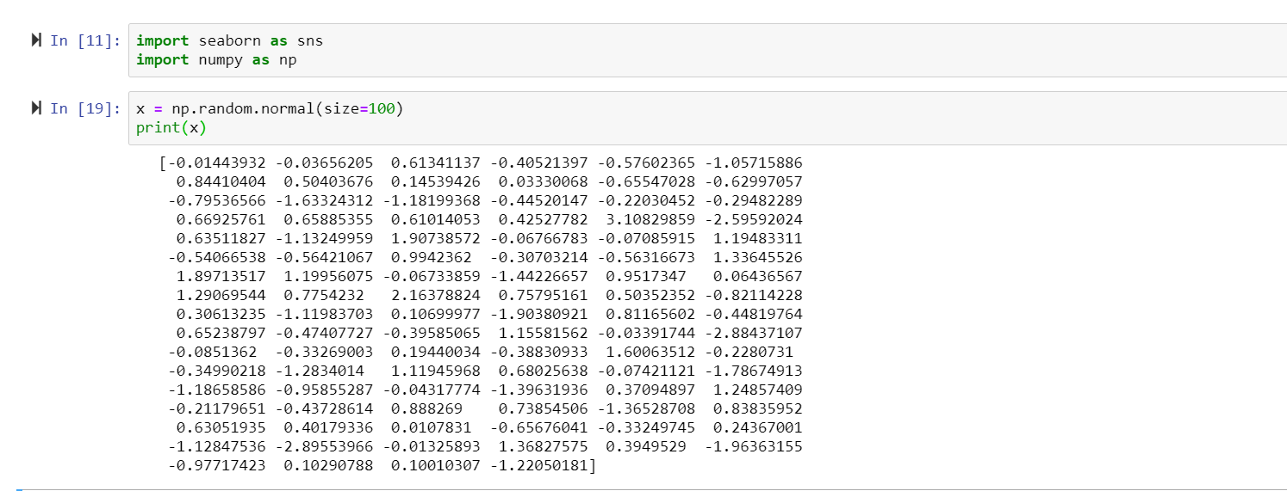
HISTOGRAM
Example

Slide 15
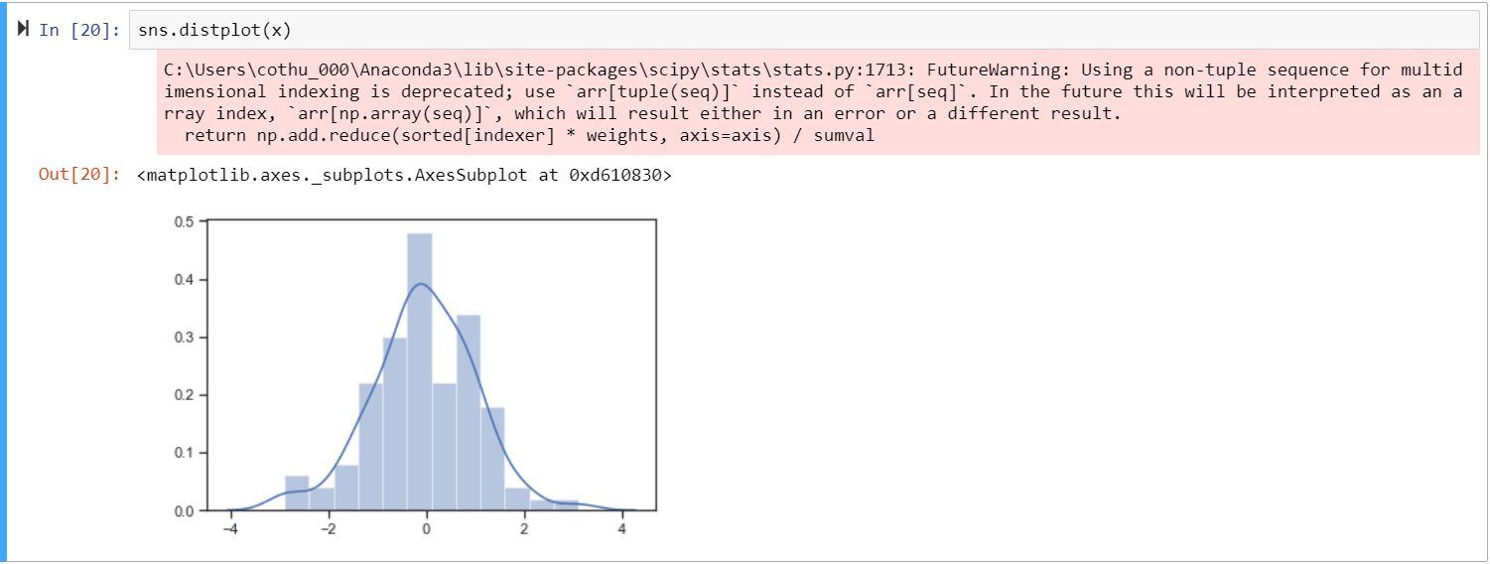
HISTOGRAM
Example

Slide 16
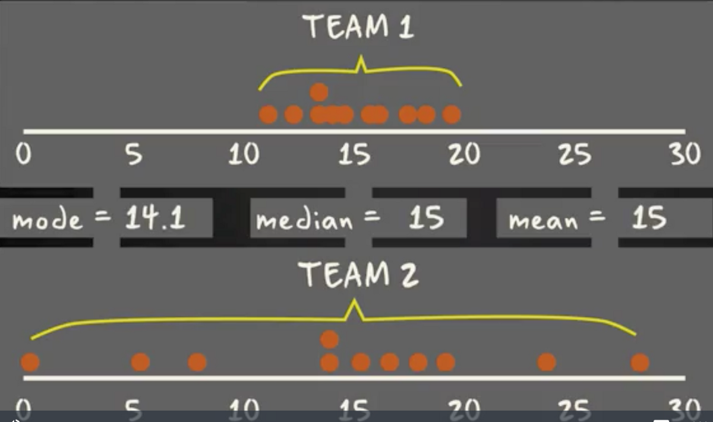
BOXPLOT
Why is a Boxplot?

Slide 17
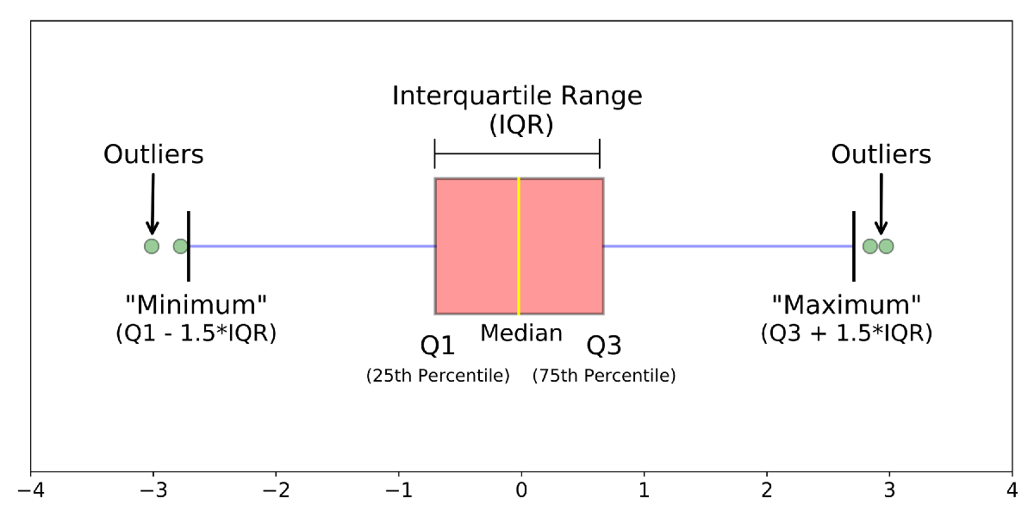
BOXPLOT
What is Boxplot?
Notes:
median (Q2/50th Percentile): the middle value of the dataset.
first quartile (Q1/25th Percentile): the middle number between the smallest number (not the “minimum”) and the median of the dataset.
third quartile (Q3/75th Percentile): the middle value between the median and the highest value (not the “maximum”) of the dataset.
interquartile range (IQR): 25th to the 75th percentile.
whiskers (shown in blue)
outliers (shown as green circles)
“maximum”: Q3 + 1.5*IQR
“minimum”: Q1 -1.5*IQR

Slide 18
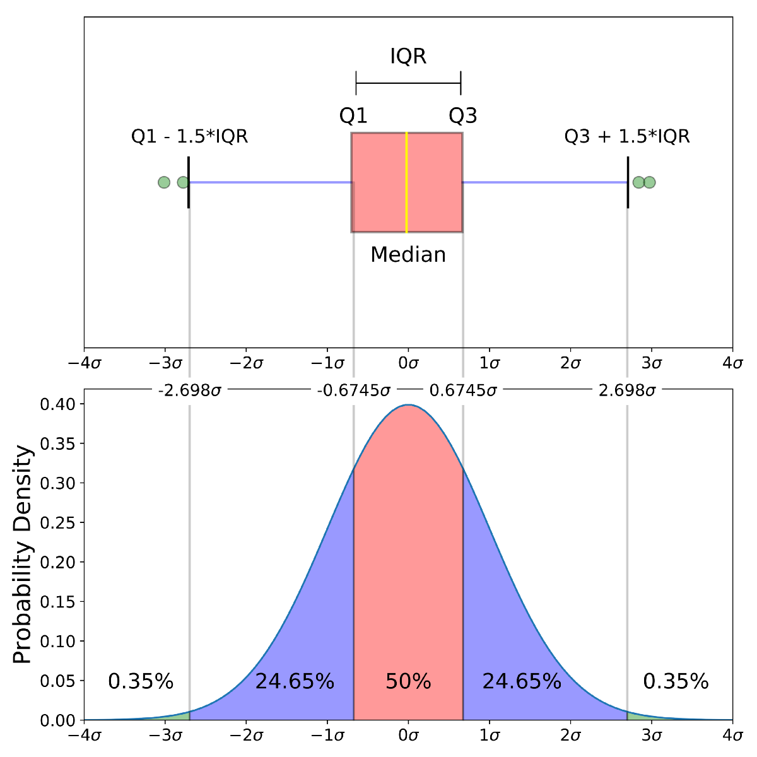
BOXPLOT
What is
Boxplot?

Slide 19
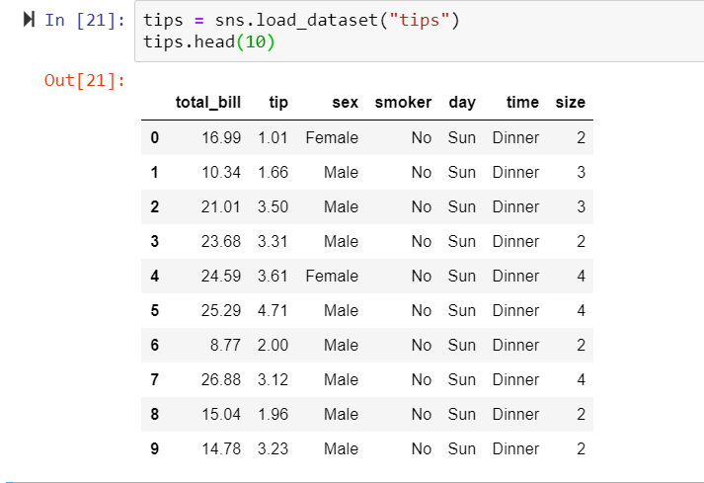
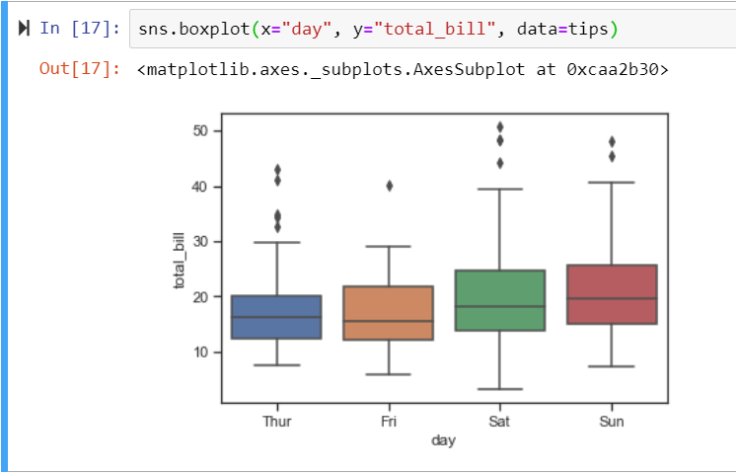
BOXPLOT
Example
Notes:
Nhìn biểu đồ chúng ta có thể hiểu được ví dụ ngày chủ nhật:
Trung bình mỗi đối tượng chi phí khoảng 20 USD.
Khoảng 25% đối tượng tiêu bằng hoặc ít hơn 15 USD.
Tượng tự có 75% đối tượng tiêu bằng hoặc ít hơn 26 USD.
Và có 2 giá trị outliers, nghĩa là đột biến, khác với chu kỳ, nên tính riêng để có có cái nhìn khách quan hơn.

